Slide 1

WSTĘP DO PROGRAMOWANIA URZĄDZEŃ
MOBILNYCH
KOTLIN, JAVA
WYKŁAD 1
PODSTAWOWE INFORMACJE
TREŚCI PROGRAMOWE
ZASADY ZALICZENIA

Slide 2

PODSTAWOWE INFORMACJE
Rafał Lewandków
pokój 075
rafal.lewandkow@uwr.edu.pl
rafal.lewandkow2@uwr.edu.pl
Forma zajęć i liczba godzin:
Wykład 15 godz. /Laboratorium 30 godz.
Literatura obowiązkowa i zalecana:
Java. Efektywne programowanie. Joshua Bloch
• Atomic Kotlin. Bruce Eckel
Nakład pracy studenta:
Praca własna studenta: 30 godz.
Łączna liczba godzin 75
Liczba punktów ECTS: 3

Slide 3
PODSTAWOWE INFORMACJE
Rafał Lewandków
pokój 075
rafal.lewandkow@uwr.edu.pl
rafal.lewandkow2@uwr.edu.pl
Konsultacje:
Środa 15.30 – 16.30
Czwartek 15.30 – 16.30

Slide 4
ZASADY ZALICZENIA
Warunkiem zaliczenia laboratorium jest uzyskanie pozytywnej oceny z wykonywanych zadań umieszczanych na listach • Na zajęcia przewidzianych jest 8 list zadań • Z każdej listy wystawiana jest osobna ocena • Nie jest konieczne zaliczenie wszystkich list aby otrzymać ocenę pozytywną z laboratorium • Każde zadanie ma przydzieloną liczbę punktów • Każda lista posiada informację o liczbie punktów wymaganych na konkretną ocenę • Każda lista posiada termin zwrotu • Za każdy tydzień opóźnienia otrzymana ocena jest obniżana o 0,5 • Każdą listę można poprawić w ciągu 4 tygodni od terminu zwrotu listy - za wyjątkiem końca semestru • Poprawa list oddanych po terminie zwrotu jest możliwa pod warunkiem uzyskania co najmniej 50% punktów - termin obowiązuje taki jak w przypadku poprawiania listy oddanej w terminie - ocena nie ulega dalszemu obniżeniu • Ocena końcowa jest średnią arytmetyczną ze wszystkich ocen z list
• Wyjątkiem jest ocena 3,0 - należy uzyskać średnią co najmniej 3,0

Slide 5
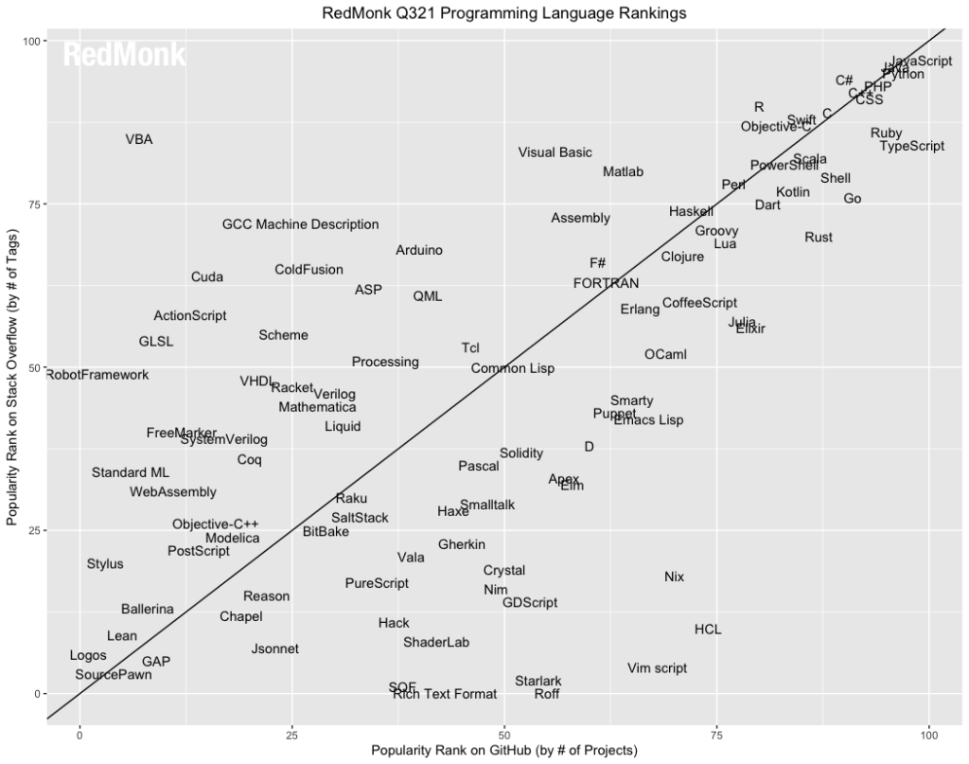
Wstęp

Slide 6
Treści Programowe
Porównanie języków Java i Kotlin
Typy danych
Wyrażenia, instrukcje, pętle
Funkcje
Klasy, obiekty
Interfejsy
Wielowątkowość
Wzorce projektowe

Slide 7
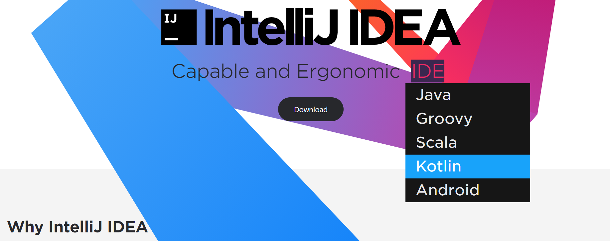
IntelliJ Idea

Slide 8
Kotlin – Język Przemysłowy
Kotlin (Introduced 2011, Version 1.0: 2016)
FORTRAN: FORmula TRANslation (1957)
LISP: LISt Processor (1958)
ALGOL: ALGOrithmic Language (1958)
COBOL: COmmon Business-Oriented Language (1959)
BASIC: Beginners’ All-purpose Symbolic Instruction Code (1964)
Simula 67, the Original Object-Oriented Language (1967)
Pascal (1970)
C (1972)
Smalltalk (1972)
C++: A Better C with Objects (1983)
Python: (1990)
Haskell: Pure Functional Programming (1990)
Java: Virtual Machines and Garbage Collection (1995)
JavaScript: (1995)
C#: (2000)
Scala: (2003)
Groovy: (2007)

Slide 9
JVM, JRE, JDK
JDK (Java Development Kit) - Pakiet Programisty Javy. JDK zawiera Środowisko Uruchomieniowe Javy (tzn. JRE) oraz zestaw narzędzi niezbędnych do wytwarzania oraz kompilowania oprogramowania tworzonego w języku JAVA.
JRE (Java Runtime Environment) - Środowisko Uruchomieniowe Javy. W skład JRE wchodzi Wirtualna Maszyna Javy (JVM) + zbiór klas oraz narzędzi wymaganych do uruchomienia aplikacji wytworzonych w języku JAVA.
JVM (Java Virtual Machine) - Wirtualna Maszyna Javy. Środowisko zdolne do wykonywania skompilowanego kodu aplikacji (kod bajtowy Javy).

Slide 10
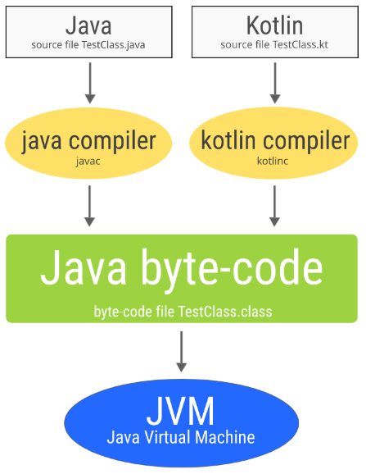
Interoperacyjność

Slide 11
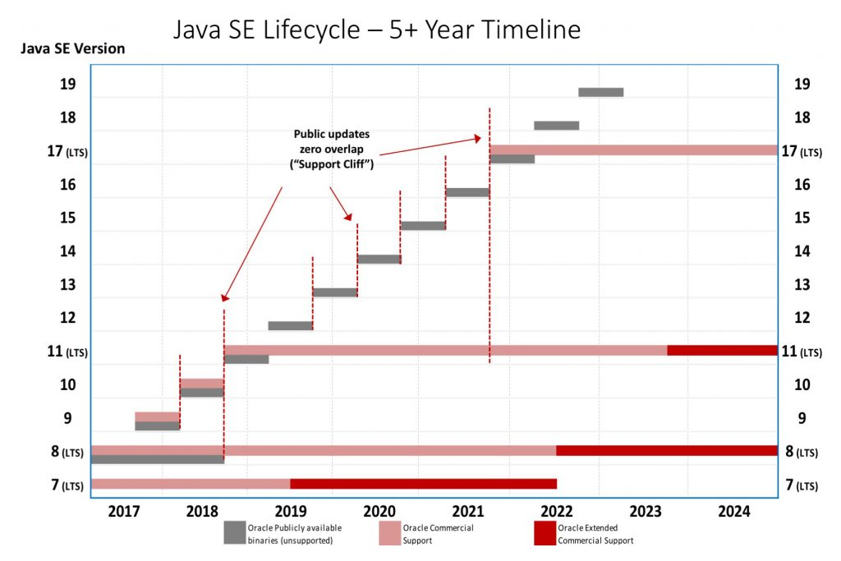
Java

Slide 12
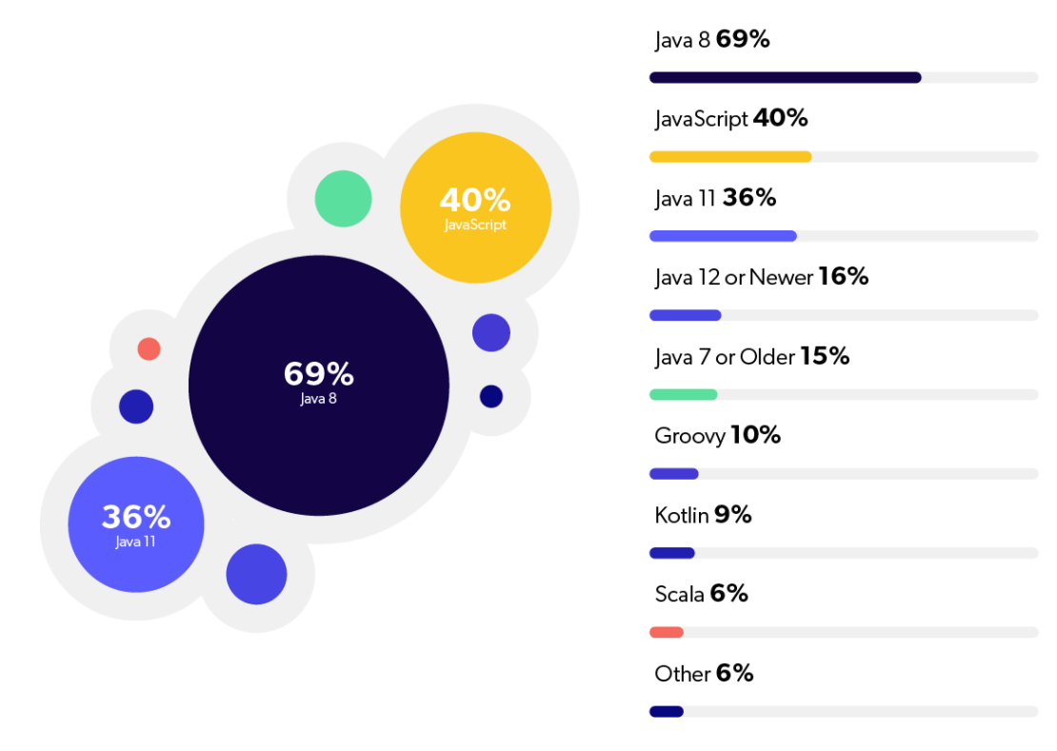
Java

Slide 13
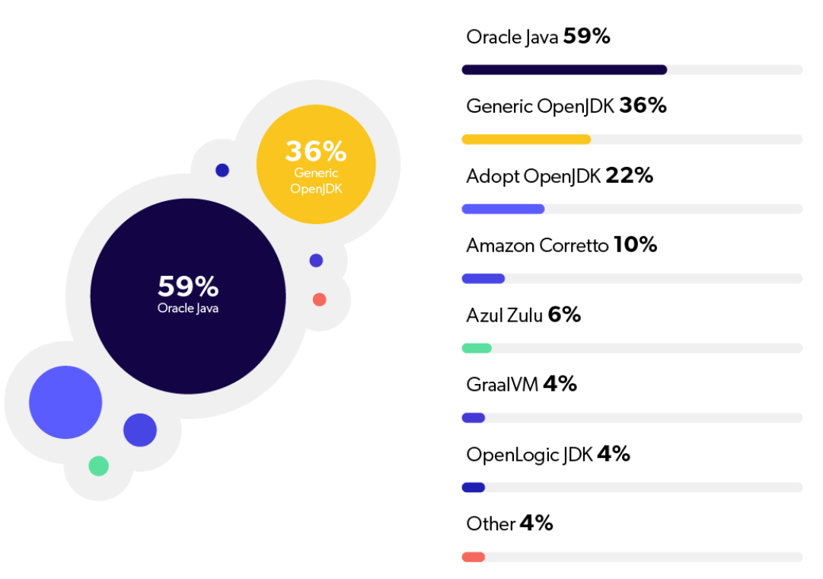
Java

Slide 14
Java
Niektóre podobieństwa do C/C++
Styl pisania komentarzy
Wiele słów kluczowych jest identycznych
Typy danych
Niemal identyczna struktura kodu
Niektóre różnice
Java wprowadza wiele słów kluczowych nieznanych z C/C++
Występują operatory nieznane w C/C++
Nie występuje przeciążanie operatorów
Brak niektórych cech języka np. wskaźniki
Niektóre cechy języka są zmodyfikowane w porównaniu do C/C++ - pętle musza być kontrolowane przez wyrażenia logiczne

Slide 15
Kotlin
Cechy języka
Statyczne typowanie danych – na etapie kompilacji typy wyrażeń są znane a kompilator sprawdza czy istnieją pola i metody w obiektach do których odwołujemy się w kodzie
Domniemanie typów – typ danych jest określany przez kompilator na podstawie kontekstu
Typy zerowalne
Typy funkcyjne
Klasy danych
Można łączyć programowanie obiektowe i funkcyjne

Slide 16
Kotlin vs Java
Null Safety
val number: Int? = null
Extension Functions
Kod
Coroutines Support
Data Classes
Functional Programming: Higher-Order Functions
Primitive types
Wildcard Types
ArrayList<?>

Slide 17
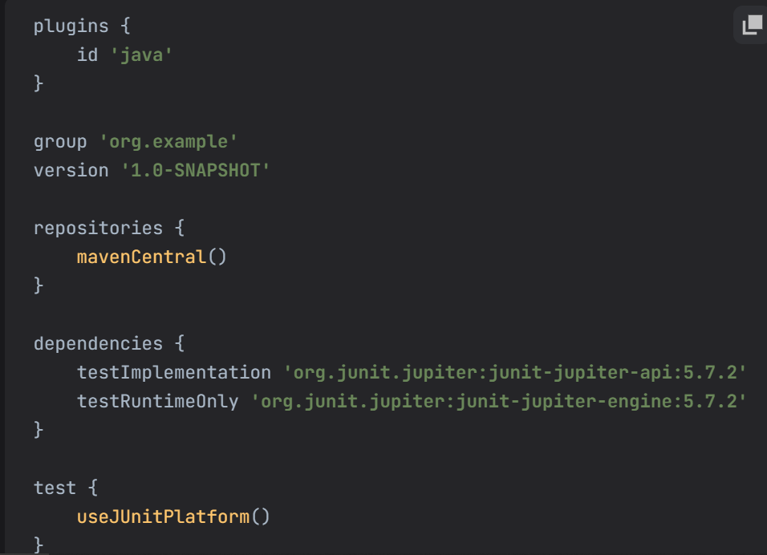
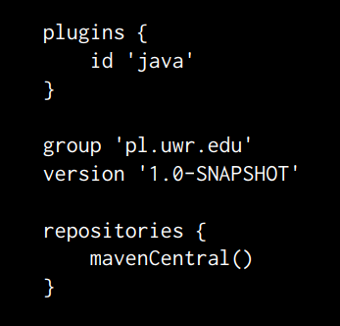
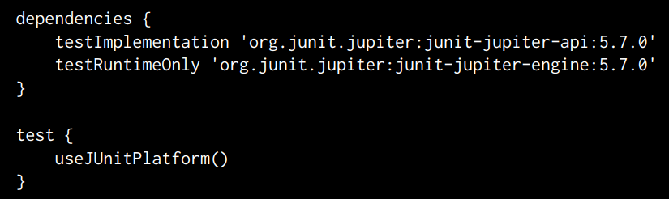
Gradle

Slide 18
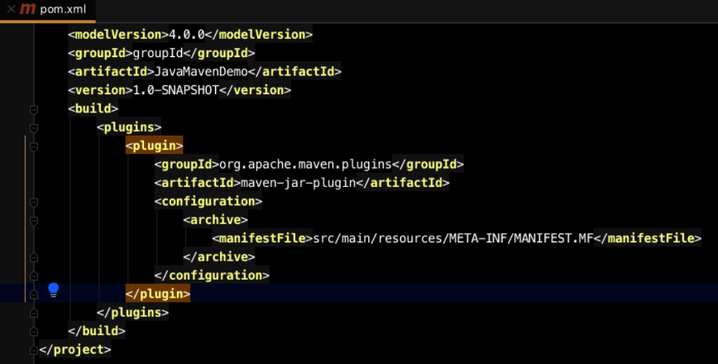
Maven

